Slide 1
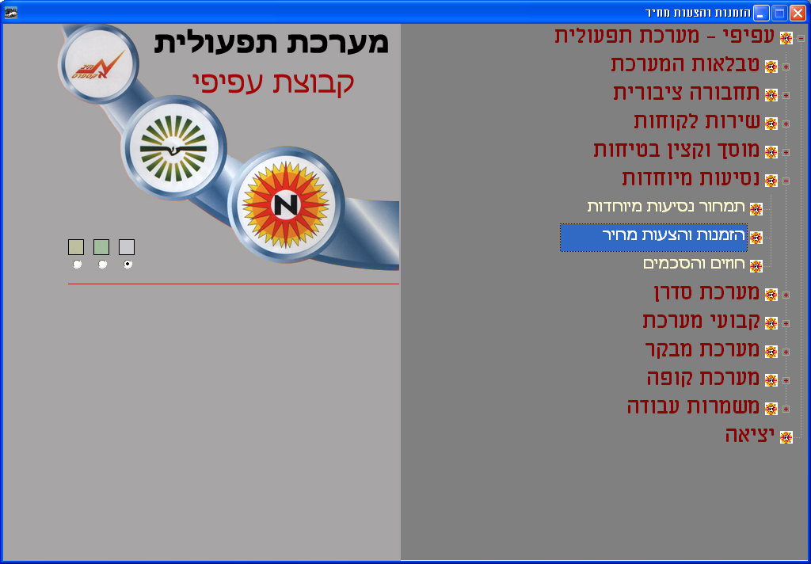
תסריט 5.2 – הזמנות והצעות מחיר
לחיצה כפולה על
"הזמנות והצעות מחיר"
תוצאה: פתיחת תפריט "הזמנות והצעות מחיר"

Slide 2
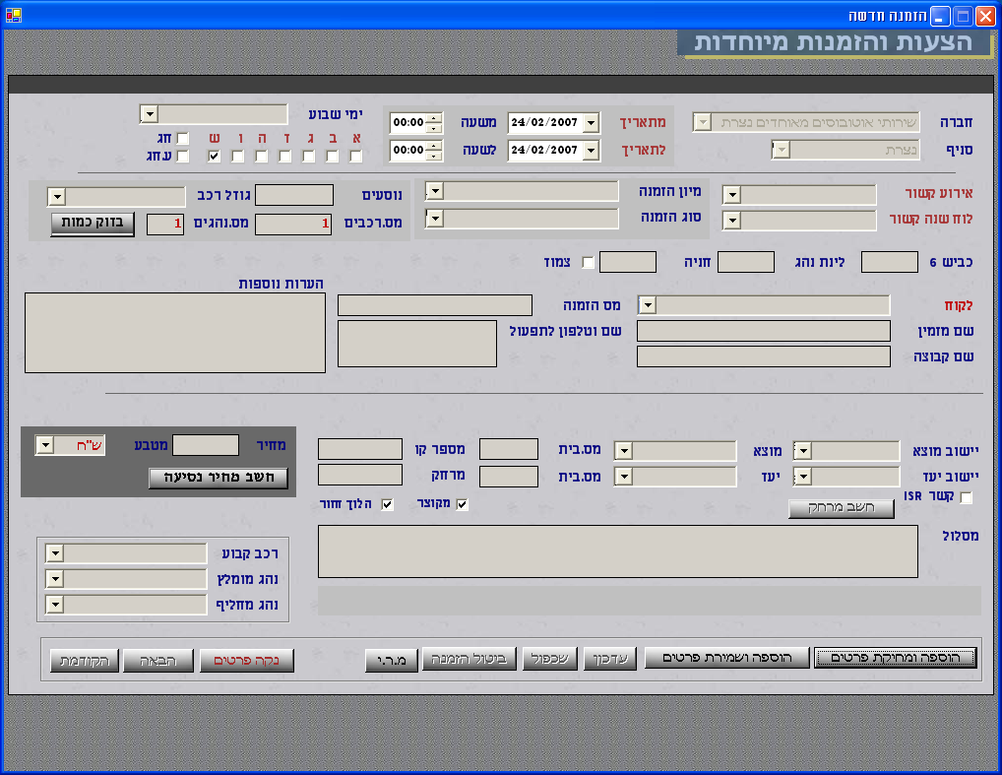
תסריט 5.2.1 – הוספת הזמנה (1)
1- הכנסת פרטים דרושים לפי מיון
2- לחיצה על
"הוספה ומחיקת פרטים"
תוצאה: הוספת ההזמנה וניקוי כל השדות בחלון.

Slide 3
תסריט 5.2.1 – הוספת הזמנה (2)
1- הכנסת פרטים דרושים לפי מיון
2- לחיצה על
"הוספה ושמירת פרטים"
תוצאה: הוספת ההצעה ושמירת הנתונים בשדות החלון.

Slide 4
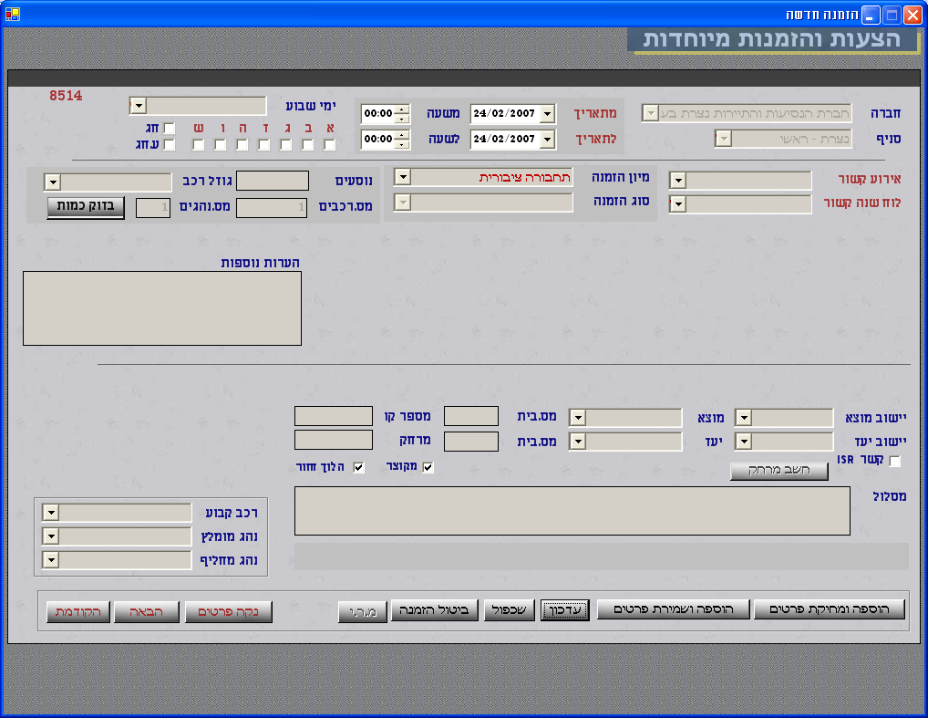
תסריט 5.2.2 – עדכון הזמנה
2- עדכון פרטי ההזמנה
1- בחירת הזמנה ע"י [הבאה]/[הקודמת]
3- לחיצה על "עדכון"
תוצאה: עדכון פרטי ההזמנה.

Slide 5
תסריט 5.2.3 – שכפול הזמנה
1- בחירת הזמנה ע"י [הבאה]/[הקודמת]
2- לחיצה על "שכפול"
תוצאה: שכפול ההזמנה.

Slide 6
תסריט 5.2.4 – ביטול הזמנה
1- בחירת הזמנה ע"י [הבאה]/[הקודמת]
2- לחיצה על "ביטול הזמנה"
תוצאה: ביטול ההזמנה.

Slide 7
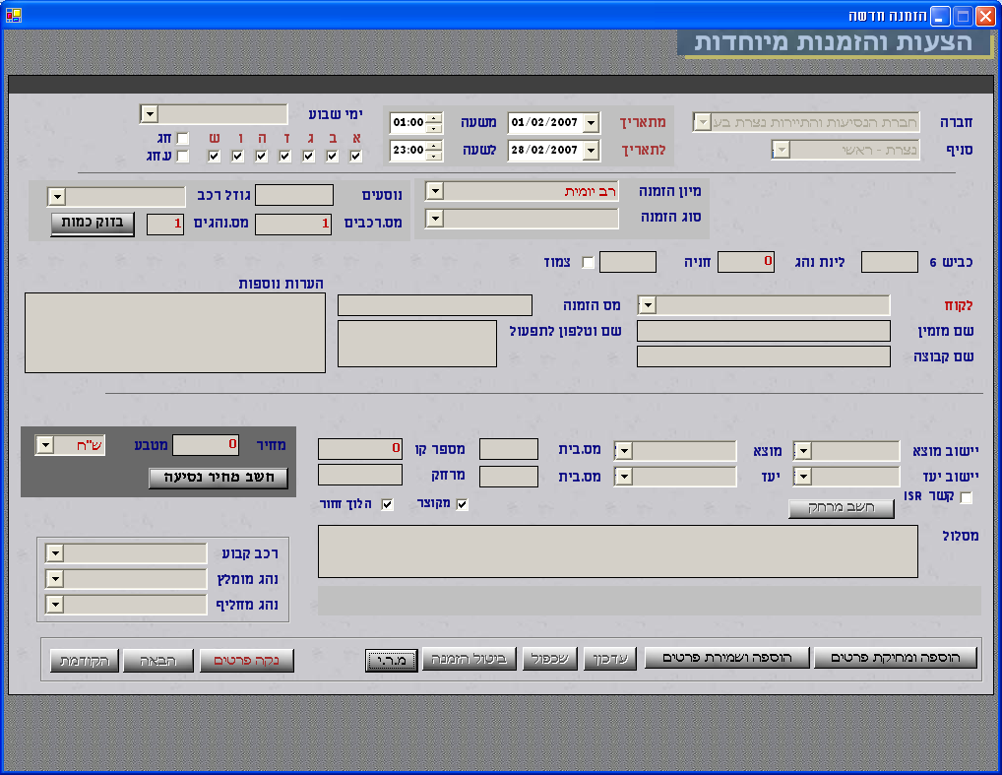
תסריט 5.2.5 – מסלול נסיעה רב-יומית
1- בחירת הזמנה ע"י [הבאה]/[הקודמת]
2- לחיצה על "מ.ר.י"
תוצאה: פתיחת חלון "מסלול מלא לנסיעה".

Slide 8
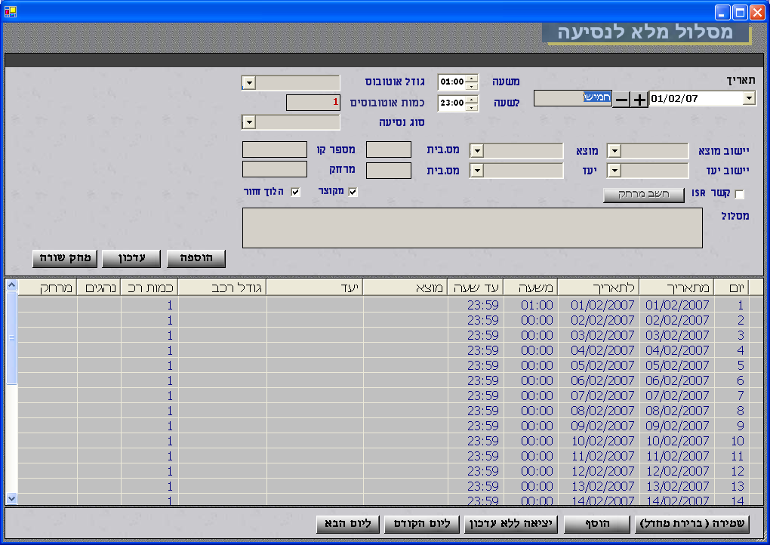
תסריט 5.2.5.1 – הוספת קטע
1- הכנסת פרטים
2- לחיצה על
"הוספה"
תוצאה: הוספת קטע נסיעה למסלול (לרשימה).

Slide 9
תסריט 5.2.5.2 – עדכון קטע
2- עדכון פרטים
1- בחירת קטע
3- לחיצה על
"עדכון"
תוצאה: עדכון פרטי קטע.

Slide 10
תסריט 5.2.5.3 – מחיקת קטע
1- בחירת קטע
2- לחיצה על
"מחיקת שורה"
תוצאה: מחיקת הקטע הנבחר.

Slide 11
תסריט 5.2.6 – הוספה למסלול
1- לחיצה על
"הוסף"
תוצאה: הוספת הקטעים למסלול.

Slide 12
תסריט 5.2.7 – סגירת חלון
1- לחיצה על
"יציאה ללא עדכון"
תוצאה: סגירת חלון ללא שמירת הקטעים.

